Slide 1


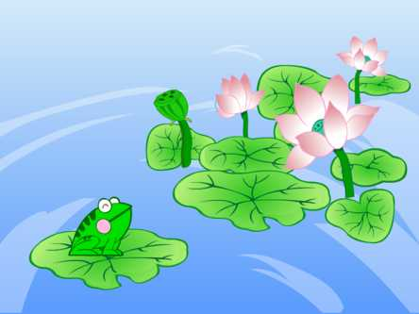
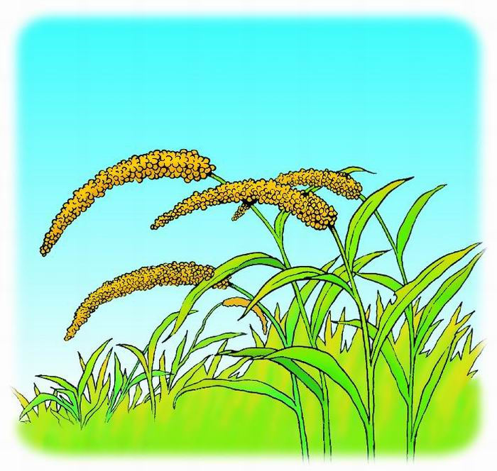
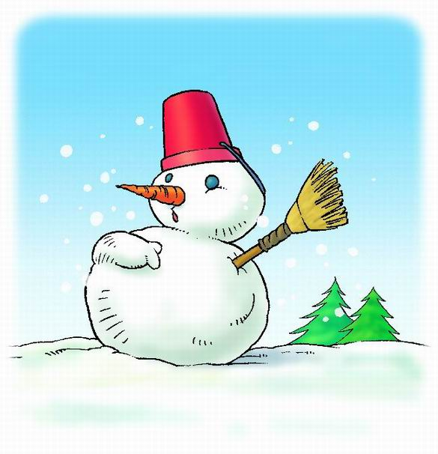
春天
夏天
秋天
冬天

Slide 2
四 季

Slide 3
duì shuō shì yè
对 说 是 叶
yuán xià qiū xuě
圆 夏 秋 雪
dù jiù dōng
肚 就 冬

Slide 4
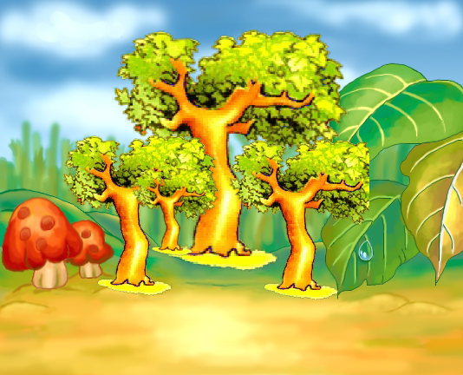


秋
对
叶
是
圆
夏
冬
雪
肚
说
就

Slide 6


cǎo
草芽尖尖，
他对小鸟说：
“我是春天。”
chūn

Slide 7
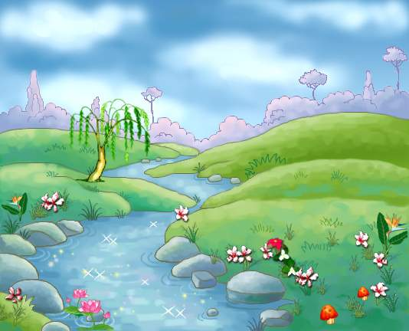






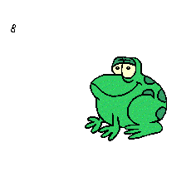

Slide 8
cǎo
草芽尖尖，
他对小鸟说：
“我是春天。”
chūn

Slide 9
yuán
yuán
荷叶圆圆，
他对青蛙说：
“我是夏天。”
qīng

Slide 10
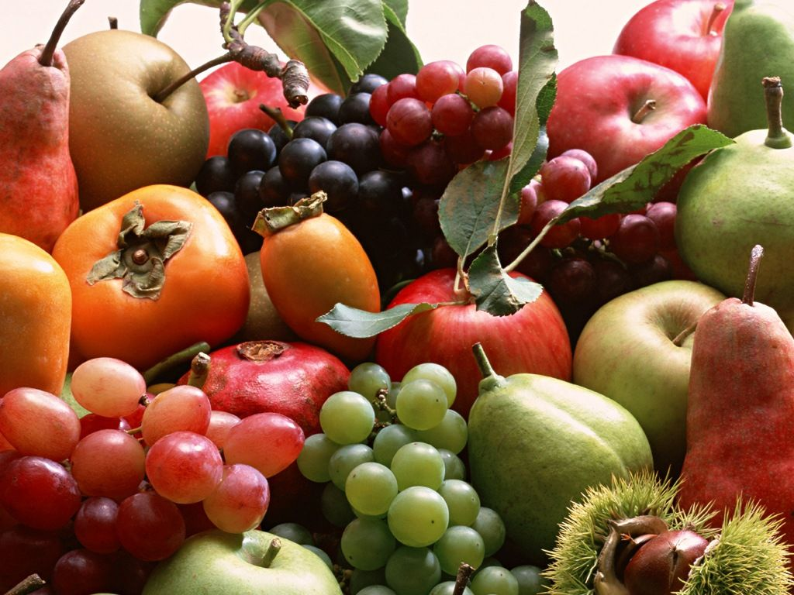
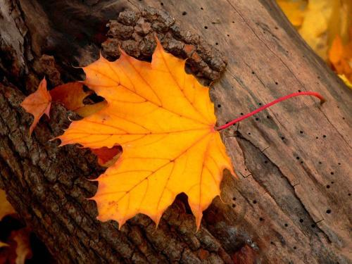

Slide 11
suì
谷穗弯弯，
他鞠着躬说：
“我是秋天。”
jū
ɡōnɡ

Slide 12

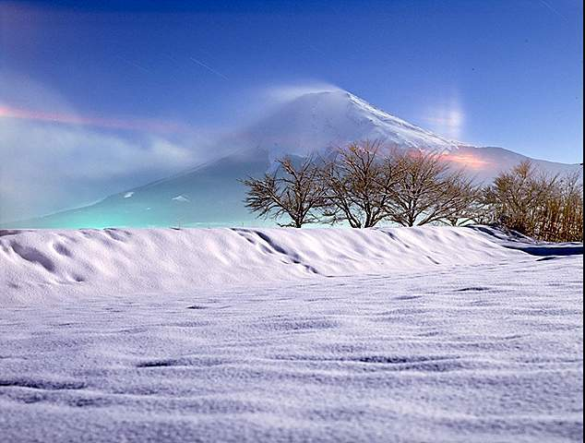
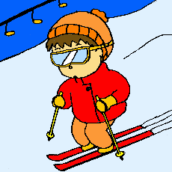

Slide 13
tǐnɡ
雪人大肚子一挺，
他顽皮地说：
“我就是冬天。”
wán

Slide 14

四季
草芽尖尖，
他对小鸟说：
“我是春天。”
荷叶圆圆，
他对青蛙说：
“我是夏天。”
谷穗弯弯，
他鞠着躬说：
“我是秋天。”
雪人大肚子一挺，
他顽皮地说：
“我就是冬天。”

Slide 15
争当小诗人
什么 怎么样
( ) ( )，
他对（ ）说：“ 我是（ ） 。”
秋叶
飘飘
风儿
秋天

Slide 16
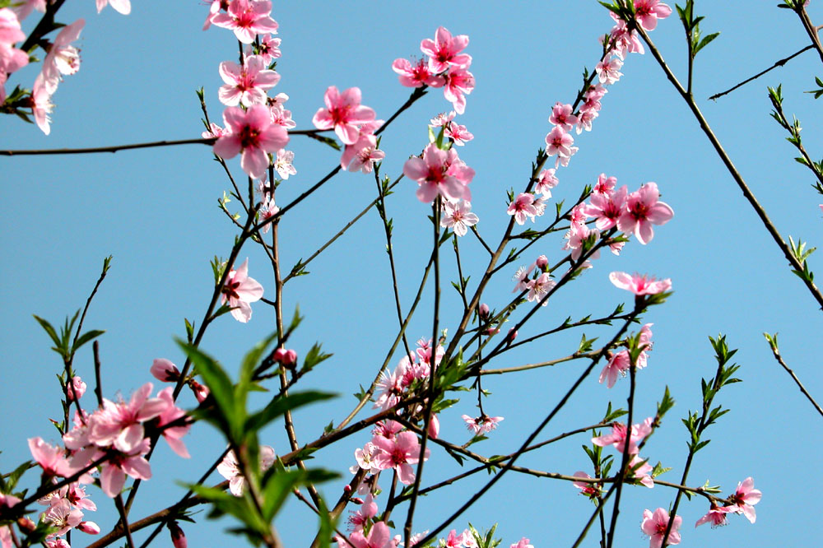
桃花____，
他对____说：
“我就是春天。”

Slide 17
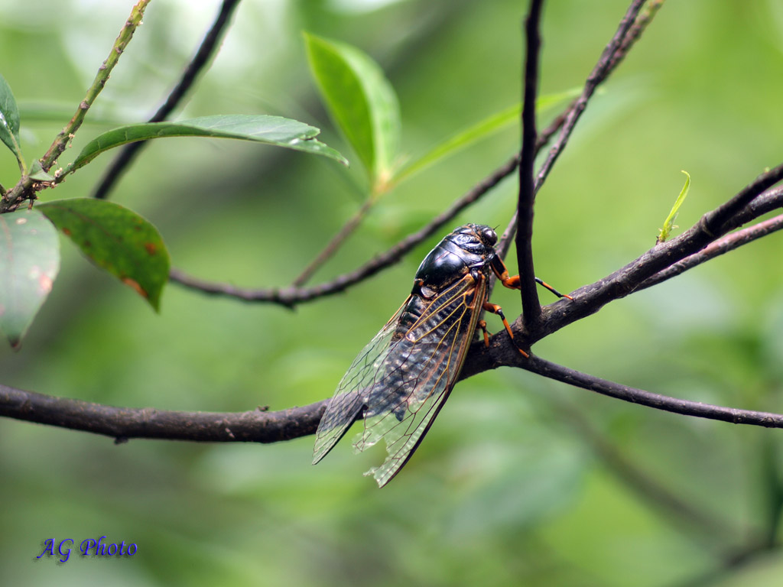
（ ）____，
他对____说：
“我就是夏天。”

Slide 18
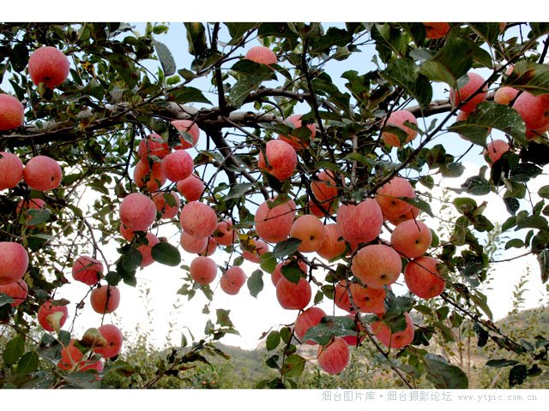
（ ）____，
他对____说：
“我就是____天。”

Slide 19
（ ）____，
他对____说：
“我就是____ 天。”

Slide 20
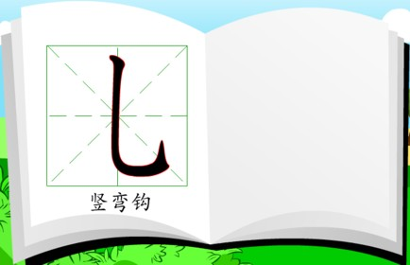

Slide 21


Slide 22
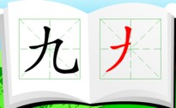

Slide 23
布置作业
1、把你自己创编的诗歌说给
爸爸妈妈听；
2、把你喜欢的季节画下来。

